Slide 1

Ионные каналы
Нгуен Т.

Slide 2
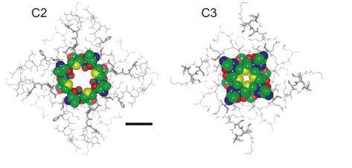
Вода
Ионные каналы классифицируются на основе различных параметров, при этом отсутствует единая классификация.
Распространенными подходами являются структурная классификация и классификация генетического происхождения.

Slide 3
Классификация по активации лиганда:
Три семейства ионных каналов, активируемых по условным обозначениям:
Пуриновые рецепторы (активируемые АТФ).
Никотиновые рецепторы, AX, ГАМК, глициновые и серотониновые рецепторы.
Глутаматный рецептор.
Несмотря на различия в условных обозначениях и ионной селективности, существуют сходства в структуре и происхождении.

Slide 4
Классификация по ионной селективности
Каналы классифицируются по проходящим через них ионам: натрий, калий, кальций, хлор, протон.

Slide 5
Функциональная классификация
Неуправляемые каналы (утечки)
Потенциалзависимые
Лигандзависимые
Опосредованноуправляемые
Совместно-управляемые
Коннексоны
Стимул управляемые (механорецепторные, стретч каналы)
Актин-управляемые

Slide 6
Распространенные типы
Лигандзависимые ворота : Преобразуют химические сигналы в электрические, что имеет решающее значение для химических синапсов.
Потенциалзависимые ворота : Необходимы для распространения потенциала действия.
Каналы утечки

Slide 7
Свойства ионов
Специфичность и селективность
Проницаемость
Инактивация
Возможная блокировка
Пластичность

Slide 8
Активный транспорт

